Slide 1

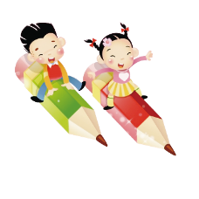


2024人教版物理八年级下册
第十一章 功和机械能
11.1 功
授课教师：********
班 级：********
时 间：********

Slide 2
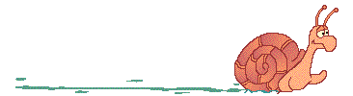
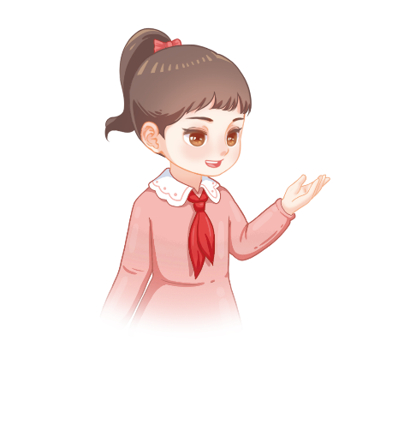
学习目标
1. 结合实例理解机械能和功的概念，理解做功的两个必要因素；能用生活、生产中的实例，解释功的含义；会利用W=Fs及其变形公式进行简单的计算。
2. 通过思考和讨论，判断在什么情况下力对物体做了功，在什么情况下没有做功；学会从物理现象中归纳简单的物理规律。

Slide 3
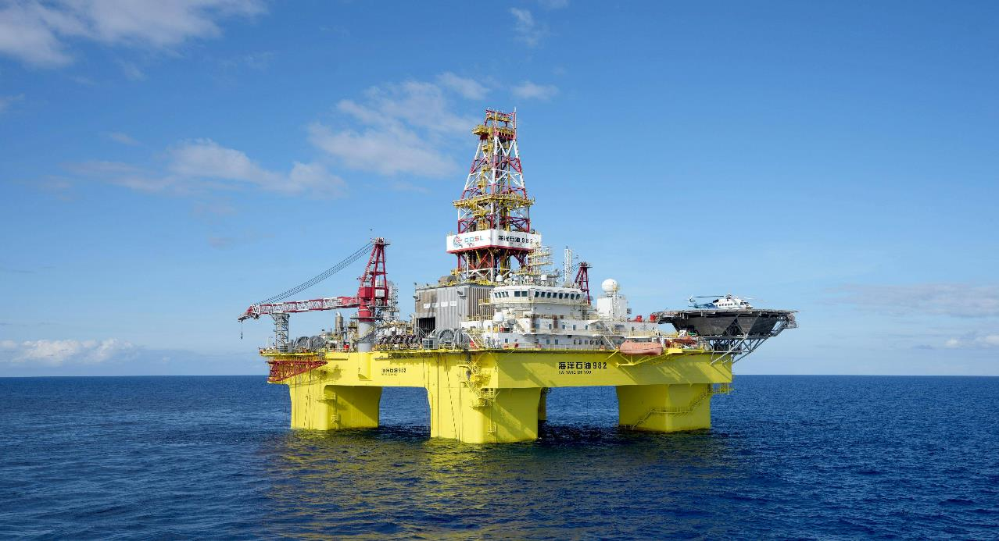

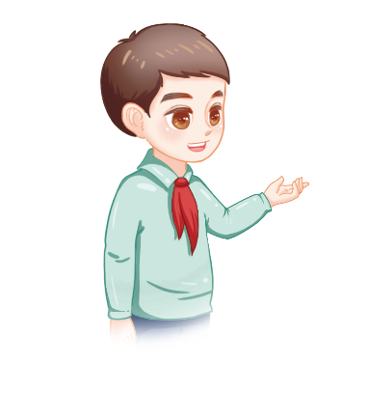
一、教学目标
知识与技能目标
学生能够准确表述物体的浮沉条件，即通过比较物体重力与浮力的大小关系判断物体的浮沉状态（当 F 浮 > G 物，物体上浮；F 浮 = G 物，物体悬浮或漂浮；F 浮 < G 物，物体下沉）。
理解阿基米德原理（F 浮 =ρ 液 gV 排）在物体浮沉现象中的具体应用，能运用该原理及浮沉条件分析、解决简单的实际问题。
知道物体浮沉条件在生活和生产中的多种应用，如潜水艇、轮船、密度计、盐水选种等，并能解释其工作原理。
过程与方法目标
通过观察实验现象，培养学生的观察能力和分析归纳能力。在探究物体浮沉条件的实验过程中，学会设计实验、收集数据、分析数据并得出结论，提高学生的科学探究能力。
运用物理知识解释生活中物体浮沉现象的过程中，培养学生运用所学知识解决实际问题的能力以及逻辑思维能力。
情感态度与价值观目标
激发学生对物理学科的浓厚兴趣，培养学生严谨的科学态度和勇于探索的精神。
让学生体会到物理知识与生活、生产的紧密联系，认识到物理知识的重要性，从而增强学生学习物理的积极性和主动性。
二、教学重难点
教学重点
物体浮沉条件的探究与理解，包括重力与浮力大小关系决定物体浮沉状态以及物体浮沉时的受力分析。
物体浮沉条件在生活和生产中的应用实例分析，如潜水艇、轮船等工作原理的解释。
教学难点
理解物体在漂浮和悬浮状态时浮力都等于重力，但排开液体体积不同的原因，以及这两种状态的区别。
综合运用阿基米德原理和物体浮沉条件，分析解决一些较为复杂的实际问题，如轮船从江河驶入大海时吃水深度的变化等。
三、教学方法
讲授法、实验法、讨论法、多媒体演示法相结合
四、教学过程
课程导入（5 分钟）
多媒体展示生活中一些物体浮沉的有趣现象，如木头漂浮在水面上、铁块沉入水底、潜水艇在水中自由上浮下沉、热气球在空中上升下降等，引导学生观察并思考：为什么不同物体在液体或气体中的浮沉情况会不一样？是什么因素决定了物体的浮沉？激发学生的好奇心和求知欲，从而引出本节课的主题 —— 物体的浮沉条件及应用。
知识讲解（10 分钟）
回顾浮力的概念和阿基米德原理，提问学生浮力的大小与哪些因素有关（液体密度和物体排开液体的体积），并让学生写出阿基米德原理的表达式 F 浮 =ρ 液 gV 排。
以一个浸没在液体中的物体为例，对其进行受力分析，物体受到竖直向下的重力 G 和竖直向上的浮力 F 浮。引导学生思考当这两个力大小不同时，物体的运动状态会如何变化。
分析物体的浮沉条件：
当 F 浮 > G 物时，物体所受合力向上，根据力与运动的关系，物体将向上做加速运动，即物体上浮。随着物体上浮，物体排开液体的体积逐渐减小，根据阿基米德原理，浮力也逐渐减小，当物体漂浮在液面上时，浮力减小到与重力相等，此时物体静止，处于平衡状态。
当 F 浮 = G 物时，物体所受合力为零，物体将保持静止状态。如果物体是浸没在液体中，这种状态称为悬浮；如果物体部分浸入液体中，这种状态称为漂浮。
当 F 浮 < G 物时，物体所受合力向下，物体将向下做加速运动，即物体下沉。物体下沉到容器底部后，会受到容器底部对它的支持力，此时物体受到重力、浮力和支持力三个力的作用，处于静止状态。
总结物体浮沉条件的判断方法，强调可以通过比较物体重力与浮力的大小关系来判断物体的浮沉状态，同时也可以通过比较物体密度与液体密度的大小关系来判断（当 ρ 物 <ρ 液，物体上浮，最终漂浮；ρ 物 =ρ 液，物体悬浮；ρ 物>ρ 液，物体下沉），并引导学生思考如何根据阿基米德原理推导出这种判断方法。
实验探究（15 分钟）
实验准备：为每个小组准备实验器材，包括装有适量水的大烧杯、乒乓球、小石块、弹簧测力计、细线、盐、滴管等。
实验一：探究物体的浮沉条件
用弹簧测力计测出乒乓球和小石块的重力，记录数据。
用细线将乒乓球和小石块分别系好，慢慢浸没在水中，观察弹簧测力计的示数变化，同时观察乒乓球和小石块的浮沉情况，记录弹簧测力计的示数。根据称重法 F 浮 = G - F 示，计算出乒乓球和小石块受到的浮力。
比较乒乓球和小石块的重力与浮力大小关系，分析它们浮沉的原因，验证物体的浮沉条件。
实验二：改变物体的浮沉状态
向装有水的烧杯中加入适量的盐，并用滴管搅拌均匀，使盐水的密度逐渐增大。将小石块用细线系好，慢慢放入盐水中，观察小石块的浮沉情况。通过改变盐水的密度，使小石块由下沉变为悬浮甚至上浮，分析其中重力与浮力大小关系的变化。
将乒乓球按压入水中，观察乒乓球的浮沉情况。松手后，乒乓球会上浮，最终漂浮在水面上。分析乒乓球在这个过程中浮力的变化以及重力与浮力大小关系的变化。
学生分组进行实验，教师巡视各小组，指导学生正确操作实验器材，观察实验现象，记录实验数据，并提醒学生注意实验安全。实验结束后，各小组汇报实验结果，教师对实验结果进行总结和点评，进一步强化学生对物体浮沉条件的理解。
物体浮沉条件的应用（15 分钟）
潜水艇
多媒体展示潜水艇的结构示意图和工作原理图，介绍潜水艇的基本构造，包括艇身、水舱等部分。
讲解潜水艇的工作原理：潜水艇通过改变自身的重力来实现上浮和下沉。当向水舱中充水时，潜水艇的重力增大，当重力大于浮力时，潜水艇下沉；当从水舱中向外排水时，潜水艇的重力减小，当重力小于浮力时，潜水艇上浮。当潜水艇悬浮在水中时，其重力等于浮力。引导学生思考潜水艇在不同深度悬浮时，所受浮力是否变化（根据阿基米德原理，因为潜水艇排开液体的体积不变，液体密度也不变，所以浮力不变）。
轮船
展示轮船的图片，介绍轮船是采用 “空心” 的办法，增大排开液体的体积，从而增大浮力，使轮船能够漂浮在水面上。
讲解轮船的排水量概念，即轮船满载时排开水的质量。根据阿基米德原理，轮船受到的浮力等于其排开的水的重力，即 F 浮 = G 排 = m 排 g。让学生思考轮船从江河驶入大海时，吃水深度会如何变化（因为海水密度大于河水密度，根据 F 浮 =ρ 液 gV 排，在浮力不变的情况下，液体密度增大，排开液体的体积减小，所以轮船吃水深度变浅）。
密度计
回顾上节课制作微型密度计的实验，再次展示密度计的实物，讲解密度计的工作原理。密度计是利用物体漂浮时浮力等于重力的原理工作的，由于密度计的重力不变，所以在不同液体中漂浮时所受浮力也不变。根据阿基米德原理，液体密度越大，密度计排开液体的体积越小，密度计浸入液体中的深度就越浅，所以密度计的刻度是上小下大且不均匀的（上疏下密）。引导学生思考密度计刻度不均匀的原因（由 F 浮 =ρ 液 gV 排，V 排与 ρ 液成反比，所以刻度不均匀）。
盐水选种
介绍盐水选种的方法和原理，将种子放入一定浓度的盐水中，饱满的种子密度大于盐水密度，会下沉；干瘪、虫蛀的种子密度小于盐水密度，会上浮，从而达到选种的目的。让学生思考如何通过调整盐水的浓度来更好地进行选种。
组织学生讨论物体浮沉条件在其他方面的应用，如气球和飞艇、打捞沉船等，鼓励学生积极发言，分享自己的想法和理解，进一步加深学生对物体浮沉条件应用的认识。
课堂总结（5 分钟）
请学生回顾本节课所学的物体浮沉条件的内容，包括重力与浮力大小关系决定物体浮沉状态、物体浮沉时的受力分析以及物体浮沉条件在生活和生产中的应用实例等。
教师对学生的回答进行补充和完善，强调重点和难点知识，帮助学生构建完整的知识体系。同时，鼓励学生在课后继续观察生活中的物体浮沉现象，运用所学知识进行分析和解释，进一步巩固所学知识。
课堂练习与作业布置（5 分钟）
课堂练习：给出一些与物体浮沉条件相关的简单练习题，如判断物体在不同液体中的浮沉状态、计算物体受到的浮力和重力等，让学生在课堂上进行练习，及时巩固所学知识。教师巡视学生的练习情况，对学生存在的问题进行个别指导。
作业布置：布置适量的课后作业，包括书面作业和实践作业。书面作业可以是教材上相关的练习题，进一步加深学生对物体浮沉条件及应用的理解和掌握；实践作业可以是让学生回家后，利用生活中的材料，设计一个关于物体浮沉的小实验，并记录实验过程和结果，下节课在课堂上进行分享和交流。
五、教学反思
在本次教学中，通过实验探究和多媒体展示等多种教学方法，学生对物体的浮沉条件及应用有了较为深入的理解和认识，提高了学生的观察能力、实验操作能力和分析解决问题的能力。在教学过程中，部分学生在理解物体在漂浮和悬浮状态时浮力与重力的关系以及运用物体浮沉条件解决复杂实际问题时存在困难，需要在今后的教学中加强针对性的练习和指导。同时，在实验探究环节，可以进一步鼓励学生进行创新实验设计，培养学生的创新思维能力。
学习目录
1
2
3
4
5
6
7
8
复习引入
新知讲解
典例讲解
新知讲解
课堂检测
变式训练
中考考法
小结梳理

Slide 4
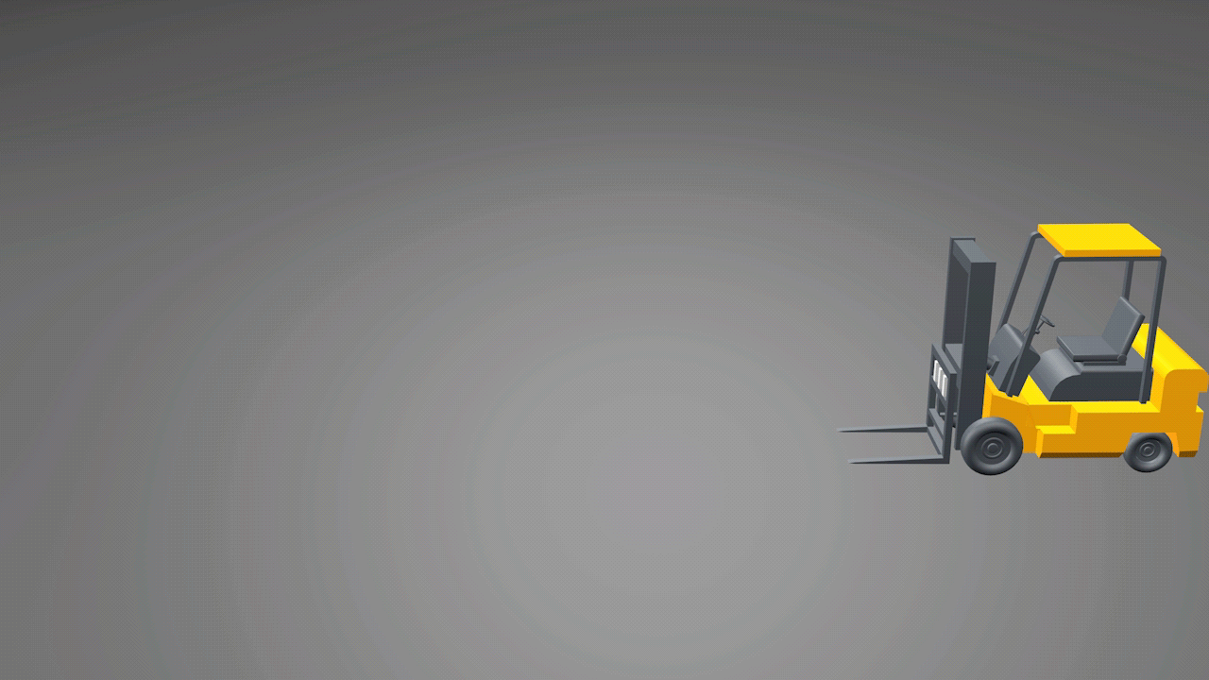
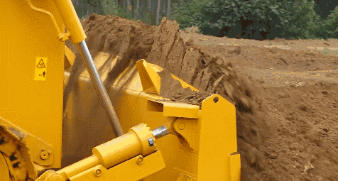
用叉车搬运货物时，叉车把货物从地面提升到一定的高度。叉车用力托起货物，使货物在这个力的方向上发生了位置的移动。我们看到了叉车工作的成效。
推土机推土,对土有力的作用,使土被推到远处,我们看到了推土机工作的成效。
可见,机械在工作时可以产生相应的“成效”,那么在物理学中,怎么描述这种成效呢?

Slide 5
小车在水平拉力作用下水平向右加速运动，______和______两个力对小车的位置变化有“贡献”； ______和______两个力对小车的位置变化没有“贡献”

Slide 6

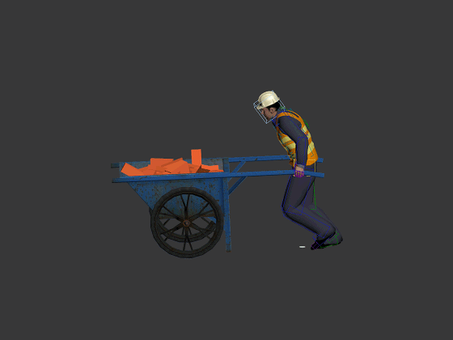
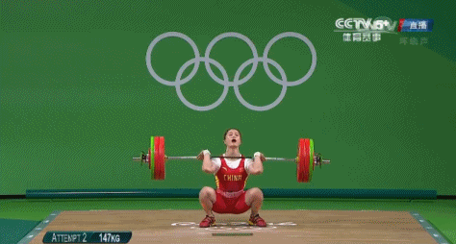
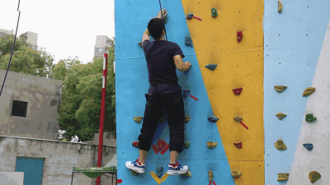
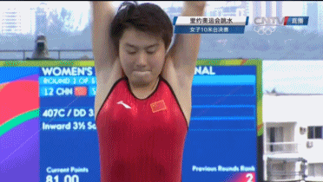
力做功的实例
人对小车做了功
运动员对杠铃做了功
攀岩时，人克服自身重力做功
重力对运动员做了功

Slide 7
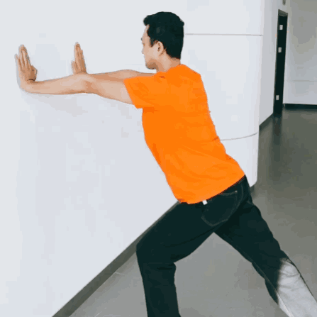
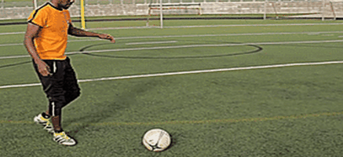
力不做功的实例
人推墙时，虽然有力作用在墙上，但是墙不动，因此人没有对墙做功。
足球离开脚后，虽然继续滚动，但是人不对它施加力了，因此人对足球不做功。
不动——不做功
无力——不做功

Slide 8
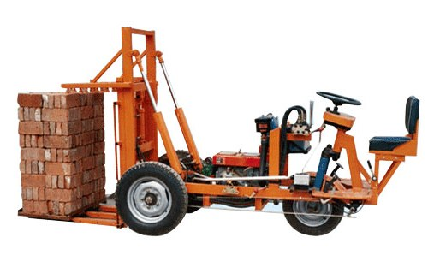
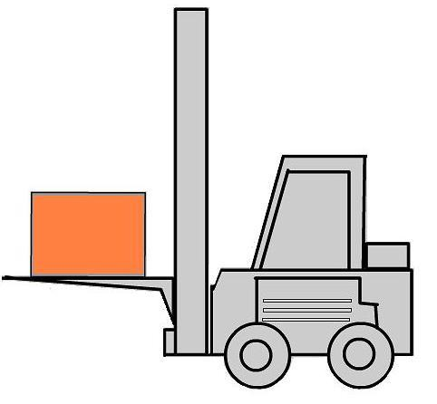
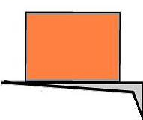
如果一个力作用在物体上，物体在这个力的方向上移动了一段距离，这个力对物体做了功。
支持力对货物做了功。
模型
F
s
叉车举高货物
Notes:
物理学中的“功”主要是吸收了“贡献”的意思。如果某个力对物体的移动做出了贡献，取得了成效，说这个力对物体作了功

Slide 9
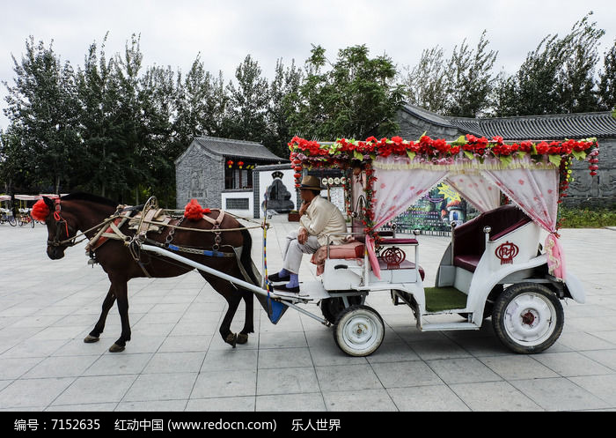
如果一个力作用在物体上，物体在这个力的方向上移动了一段距离，这个力对物体做了功。
拉力对车做了功。
F
F
模型
s
马拉车

Slide 10
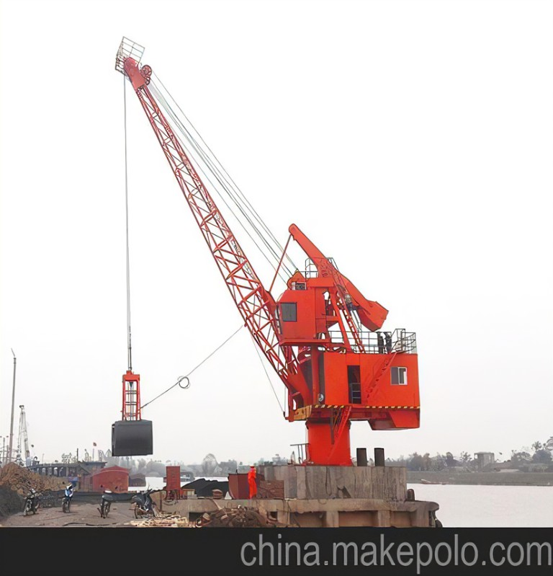
如果一个力作用在物体上，物体在这个力的方向上移动了一段距离，这个力对物体做了功。
拉力对货物做了功
F
模型
F
s
起重机吊起货物

Slide 11
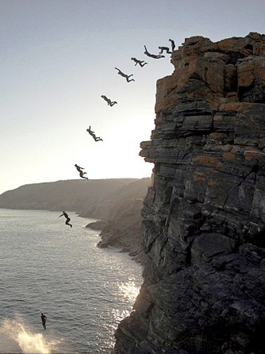
F
F
F
s
F
s
恒力、直线
恒力、曲线

Slide 12
一长方体物体从立放变成平放的过程中，重力做功了吗？
恒力、曲线
甲（立放）
乙（平放）

Slide 13
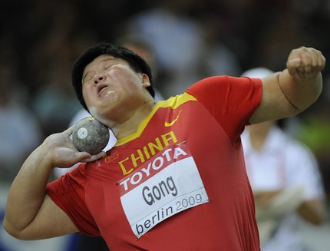
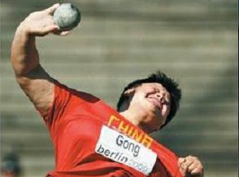
变力、曲线
Notes:
力和有大小可能是变化的，物体运动的路径也可能不是直线运动。但做功必须满足两个必要条件，二者缺一不可。

Slide 14
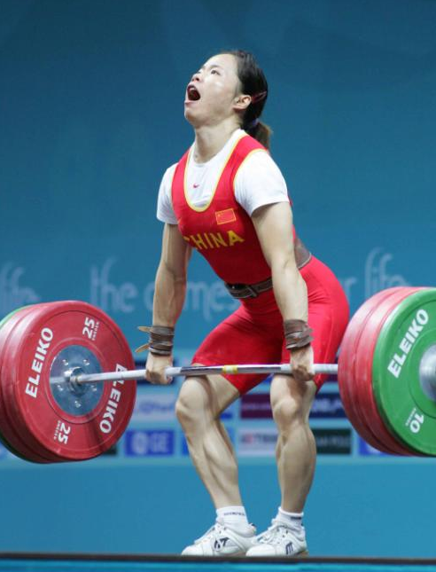
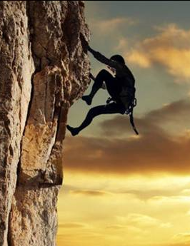
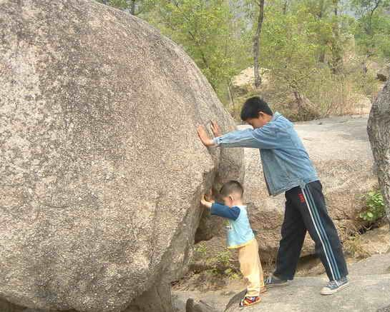
1.有力，但是在力的方向上通过的距离为零。
（无距离不做功）
F≠0
没有做功
s＝0
拉而不动
攀而不动
推而不动

Slide 15
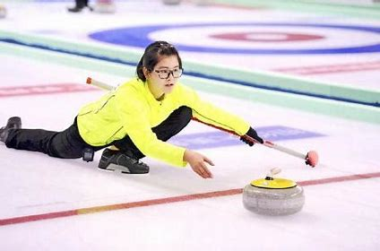
2.有距离，但是在距离同方向上没有作用力。
（无力不做功）
F = 0
没有做功
s ≠ 0
冰壶在平滑的冰面上滑行的过程中，人做功了吗？____________。
没有做功

Slide 16
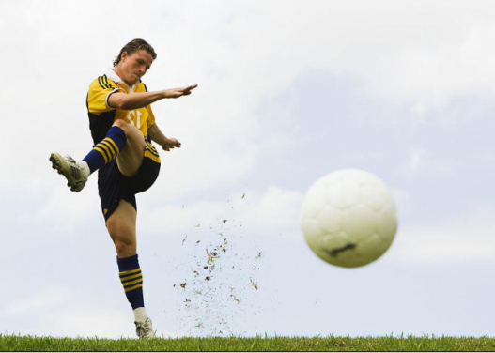
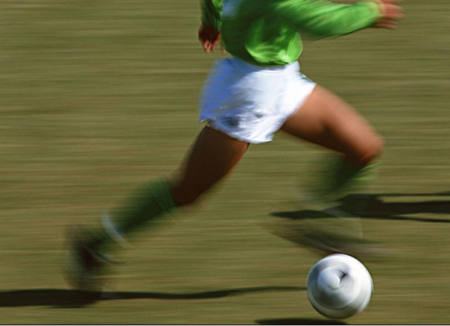
2.有距离，但是在距离同方向上没有作用力。
（无力不做功）
F = 0
没有做功
s ≠ 0
以下过程中，人对球做了功了吗？
没有做功
(1)球在空中飞行的过程中_________;
没有做功
(2)球在地面上滚动过程中_________;
做功
(3)球没离开脚的过程中__________;

Slide 17
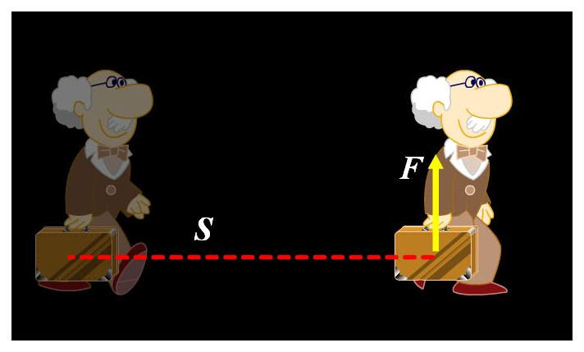
3.有力，也有距离，但是力和距离方向是相互垂直的。
（在力的方向上没有距离）
F≠ 0
没有做功（劳而无功）
s= 0
提着箱子在水平路上走的过程中，拉力做功了吗？___________。
没有做功

Slide 18
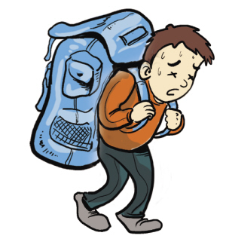
3.有力，也有距离，但是力和距离方向是相互垂直的。
（在力的方向上没有距离）
F≠ 0
没有做功（劳而无功）
s≠ 0
小孩背着书包在水平路面上行走的过程中，支持力做功了吗？
_____________。
s
没有做功

Slide 19
1.无距离;
2. 无力;
3. 力和距离的方向垂直。
物体在推力作用下沿斜面向上移动s的过程中，做了功的力有________________。
Notes:
力的方向和距离的方向不垂直就做功

Slide 20
知识点 2
功的计算
作用在物体上的力越大、物体在力的方向上移动的距离越大，力所做的功也就越多。
力学中，功等于力与物体在力的方向上移动的距离的乘积。
公 式
功＝力×距离
W = F s
意义：1 N的力使物体在力的方向上通过1 m的距离时所做的功为1 J。
焦耳（J）
牛（N）
米（m）
即：1 J＝1 N · m

Slide 21
4.W=Fs的说明。
（1）单位统一为国际单位
（2）对应性：
W、F、s是对应于同一个力的同一做功过程的物理量。
=_______
=_______
A
B
C
整个过程中所做的功：
=____________=____________

Slide 22
4.W=Fs的说明。
（3）功只与 F 和 s 有关，与其它力做功情况和物体的运动情况无关。
推力做的功：W₁=________;
克服阻力做的功：W₂=____;
克服重力做的功：W₃=_____;
支持力做的功：W₄=_______;

Slide 23
4.W=Fs的说明。
（4）当力和距离同向时叫某个力做功。
当力和距离反向时叫克服某个力做功；
推力做的功：W₁=________;
克服阻力做的功：W₂=____;
克服重力做的功：W₃=_____;
支持力做的功：W₄=_______;

Slide 24
4.W=Fs的说明。
（5）当物体以速度 v 匀速直线运动时，时间t内做的功W=______。
（统一为国际单位）

Slide 25
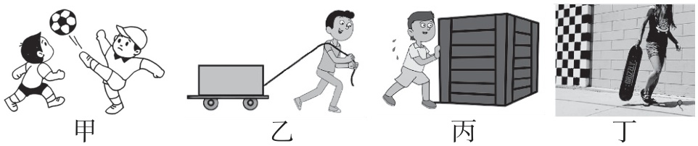
1. 生活处处有物理。下列情景中，人施加的力对物体做功的
是( )
B
A. 甲：球被踢出后，在空中飞行的过程
B. 乙：拉车使车向前运动
C. 丙：推箱子但没有推动
D. 丁：提着滑板在水平路面上前进
返回

Slide 26

2. 植树节那天，小荣参加了植树活动。
下列关于他在植树过程中的一些情景，其中没有对树苗做功
的是( )
C
A. 从车上搬下树苗 B. 把树苗从地面提起来
C. 扶着树苗回填土 D. 将树苗放入挖好的坑中
返回

Slide 27
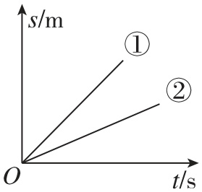
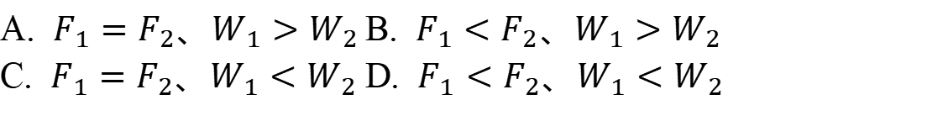
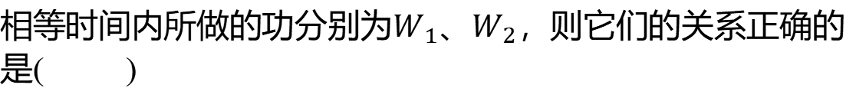
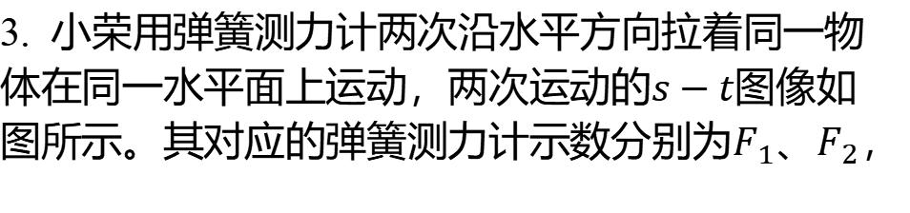
3. 小荣用弹簧测力计两次沿水平方向拉着同一物
体在同一水平面上运动，两次运动的$$s−t$$ 图像如
图所示。其对应的弹簧测力计示数分别为$$F_{1}$$、$$F_{2}$$ ，
相等时间内所做的功分别为$$W_{1}$$、$$W_{2}$$ ，则它们的关系正确的
是( )
A
A. $$F_{1}=F_{2}$$、$$W_{1}>W_{2}$$ B. $$F_{1}<F_{2}$$、$$W_{1}>W_{2}$$
C. $$F_{1}=F_{2}$$、$$W_{1}<W_{2}$$ D. $$F_{1}<F_{2}$$、$$W_{1}<W_{2}$$

Slide 28
4. 小李同学用60牛的水平推力使一个重200牛的物体沿水平
地面前进了5米，放手后，物体继续滑行了1米，小李对物体
所做的功是( )
B
A. 200焦 B. 300焦 C. 360焦 D. 1 000焦
返回

Slide 29

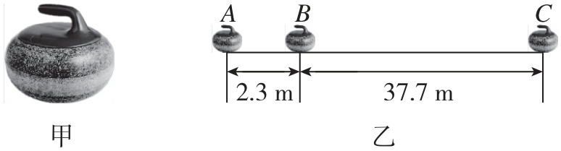
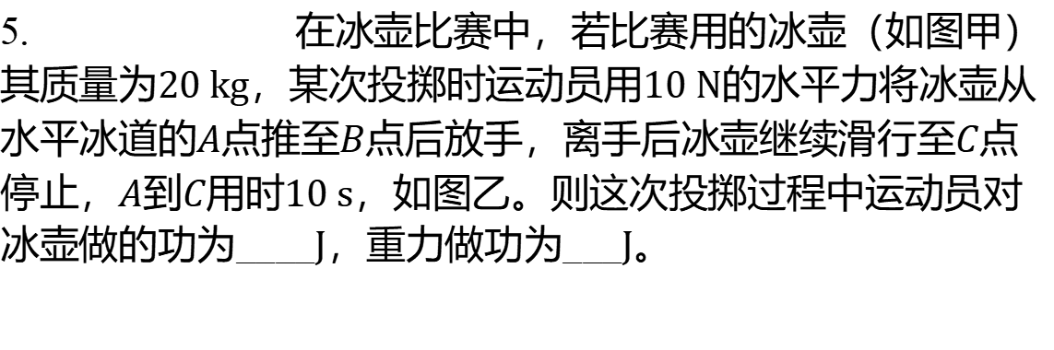
5. 在冰壶比赛中，若比赛用的冰壶（如图甲）
其质量为$$20 kg$$，某次投掷时运动员用$$10 N$$ 的水平力将冰壶从
水平冰道的$$A$$点推至$$B$$点后放手，离手后冰壶继续滑行至$$C$$ 点
停止，$$A$$到$$C$$用时$$10 s$$ ，如图乙。则这次投掷过程中运动员对
冰壶做的功为____$$J$$，重力做功为___$$J$$ 。
23
0
返回

Slide 30

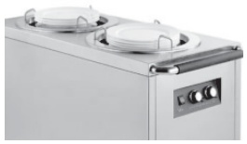


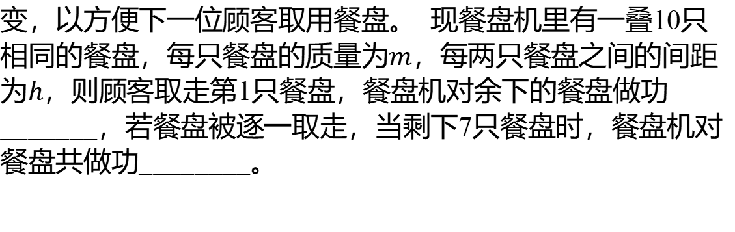
6. 如图是自助餐厅里的餐盘机，当
顾客取走上面一只餐盘时，余下的餐盘会自
动上升一段距离，保持最上面的餐盘高度不
变，以方便下一位顾客取用餐盘。 现餐盘机里有一叠10只
相同的餐盘，每只餐盘的质量为$$m$$ ，每两只餐盘之间的间距
为$$h$$ ，则顾客取走第1只餐盘，餐盘机对余下的餐盘做功
_______，若餐盘被逐一取走，当剩下7只餐盘时，餐盘机对
餐盘共做功________。
$$9mgh$$
$$24mgh$$

Slide 31
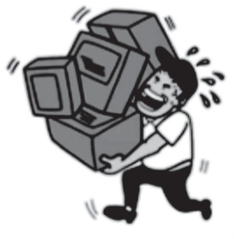
7. 如图所示为张老师正在搬家的情景，关于搬家
的下列环节中，张老师对物品做功的是( )
A
A. 从地上搬起物品
B. 搬着物品沿水平方向走到车旁
C. 搬着物品站在车旁不动
D. 物品不慎掉落
返回

Slide 32
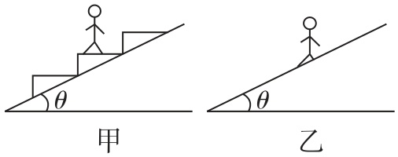
8. 某商场中有两种电梯，甲为阶梯式电
梯，乙为履带式电梯。如图所示，小明
乘甲、乙两种电梯匀速从一楼到二楼，
C
该过程他与电梯保持相对静止，下列说法错误的是( )
A. 两种上楼方式，人克服重力做功相等
B. 乘甲电梯过程中，电梯对人没有摩擦力
C. 乘甲电梯过程中，电梯对人的支持力做功为零
D. 乘乙电梯过程中，电梯对人的支持力做功为零

Slide 33
01
力学中的功
02
做功的两个必要因素
功
03
不做功的三种情形
04
功的计算

Slide 34
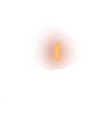

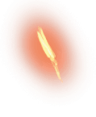
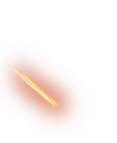
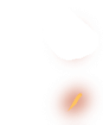







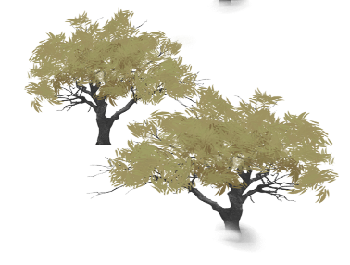

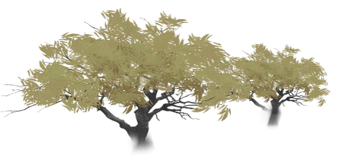
谢谢观看！

